Slide 1
Fatequino App - Publicação
Guia para gerar um apk partindo de uma aplicação Flutter.

Slide 2
Fatec Carapicuíba – ADS Noturno
Tópicos especiais em informática
Alunos/Autores:
Carlos Vinicius
Felipe Silva
Felipe Augusto
Gabriel Sales
Genilson
Guilherme Dourado
Matheus Oliveira
Vinicius Bueno
Professor:
Mario Marques

Slide 3
Breve Introdução
Este guia possui uma abordagem passo a passo sobre como configurar uma aplicação desenvolvida utilizando o framework Flutter para geração de um apk que pode ser disponibizado para instalação direta no aparelho mobile ou então disponibilizada através da Play store pelo Google Play Console.

Slide 4
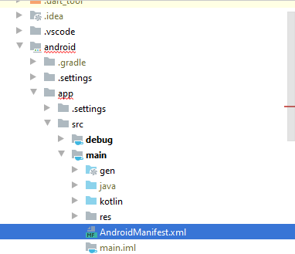
Configurações:
O arquivo AndroidManifest.xml trata-se de um arquivo de configuração em xml que contém os parâmetros de publicação da aplicação ao ser disponibilizada como o nome, permissões, etc.

Slide 5
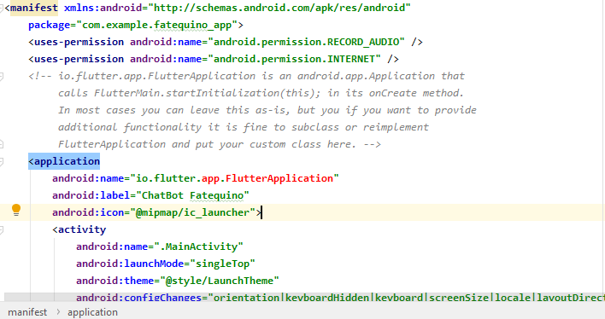
Configurações:
Android:label parâmetro que define o nome da aplicação na lista de aplicativos do celular;
Android:icon parâmetro que define o ícone que aparecerá na lista de aplicativos do celular;
uses-permission android:name parâmetro que define as permissões da aplicação no celular;

Slide 6
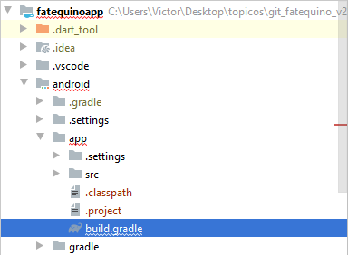
Configurações:
O arquivo build.gradle trata-se de um arquivo de configuração de compilação para a publicação do aplicativo.

Slide 7
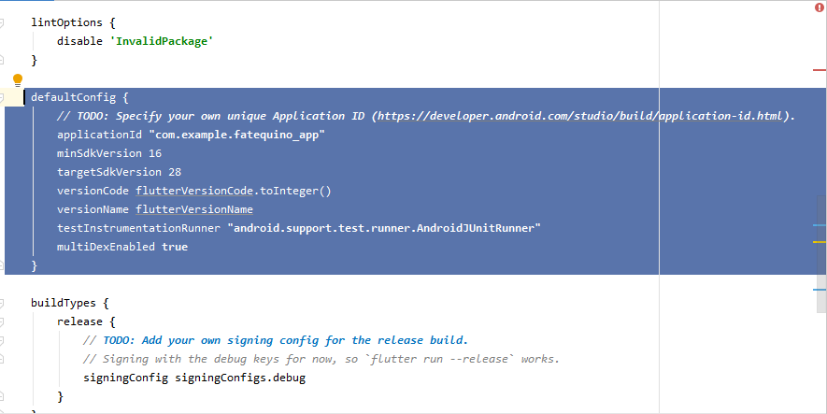
Configurações:
applicationId - define Id da aplicação na Play Store, necessita ser único*;
vesionCode e versionName - definem a versão interna da aplicação*;
minSdkVersion e targetSdkVersion - definem as versões mínima e a ideal do SDK necessária para ser executada a aplicação*;
(*) – Campos que não precisaram ser alterados;

Slide 8
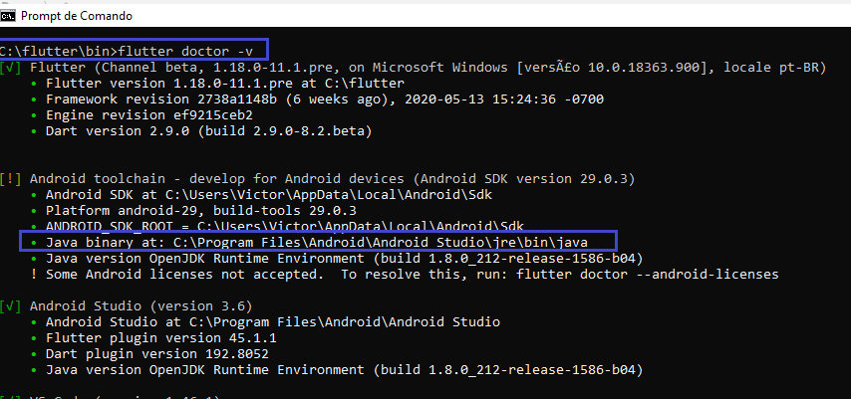
Configurações:
Para publicar um aplicativo na Play Store é necessário inserir uma assinatura digital ao aplicativo, para inserir a assinatura vamos detalhar os passos a seguir:
Criação da keystore:
para criar a keystore é necessário ir no diretório apontado por “Java binary at” usando o comando “flutter doctor –v” na pasta que o flutter está instalado:

Slide 9
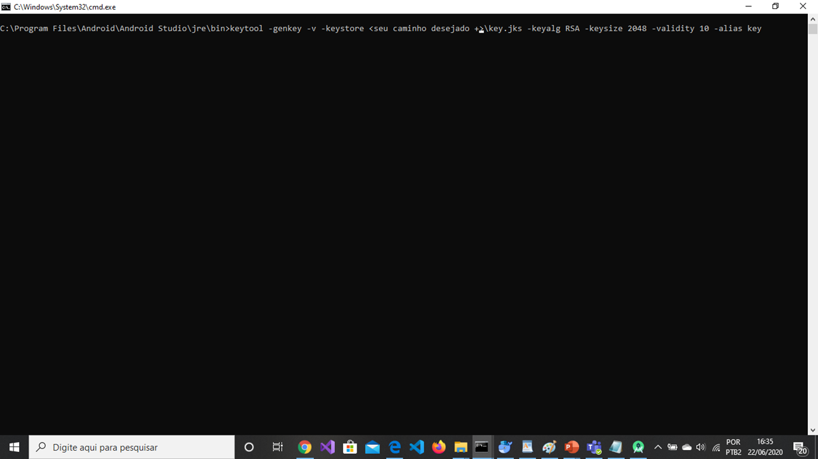
Configurações:
Na diretório apontado cole o seguinte comando:
“keytool -genkey -v -keystore [O caminho que será salvo]\key.jks -keyalg RSA -keysize 2048 -validity [validade da licença em dias] -alias key”
Após a inserção do comando serão solicitadas algumas informações e definições de senhas para criação (não esquecer de anotar as senhas);

Slide 10
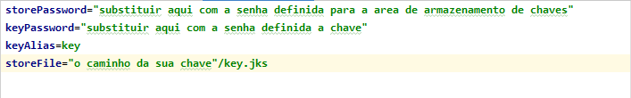
Configurações:
Após a criação do arquivo key.jks precisaremos referenciá-lo na aplicação através da criação do arquivo “key.properties” em “fatequinoapp/android”:
Com a criação do arquivo key.properties incluir os seguintes parâmetros:

Slide 11
Configurações:
Agora é necessário configurar a assinatura para ser considerada na compilação:
Em build.gradle (fatequinoapp\android\app\build.gradle) substituir:
“android {“
Por:
“def keystoreProperties = new Properties()
def keystorePropertiesFile = rootProject.file('key.properties')
if (keystorePropertiesFile.exists()) {
keystoreProperties.load(new FileInputStream(keystorePropertiesFile))
}
android {”

Slide 12
Configurações:
substituir:
“buildTypes {
release {
// TODO: Add your own signing config for the release build.
// Signing with the debug keys for now, so `flutter run --release` works.
signingConfig signingConfigs.debug
}
} “
Por:
“signingConfigs {
release {
keyAlias keystoreProperties['keyAlias']
keyPassword keystoreProperties['keyPassword']
storeFile file(keystoreProperties['storeFile'])
storePassword keystoreProperties['storePassword']
}
}
buildTypes {
release {
signingConfig signingConfigs.release
}
}”

Slide 13
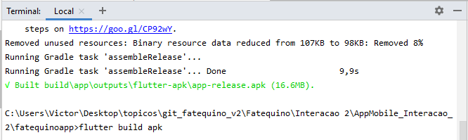
Geração da APK:
Com todas as configurações feitas agora precisamos compilar para gerar o apk através do comando no diretório do projeto:
“flutter build apk”
Que irá gerar um apk em “fatequinoapp/build/app/outputs/flutter-apk”

Slide 14
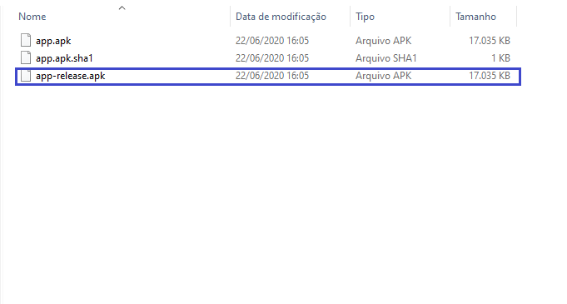
Geração da APK:
Com o apk gerado podemos optar por inseri-lo na Play Store ou podemos inserir diretamente no celular e clicar nele para instalar a aplicação.

Slide 15
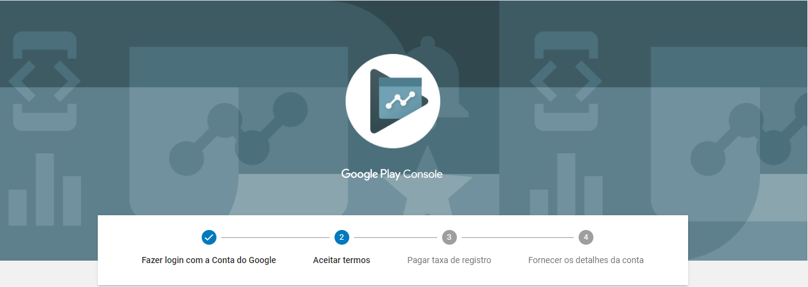
Inclusão na Play store:
Para inserir na Play Store é necessário criar uma conta no Google Play Console como desenvolvedor (valor da taxa de registro de 25 dólares) após isso podemos criar uma aplicação no console e inserir o apk gerado para disponibilizá-lo na Play store.

Slide 16
Link para download:
https://drive.google.com/file/d/1Gsol4_E2XOfeURxaAbt9Sz51Ym5cU_6i/view?usp=sharing

